Slide 7
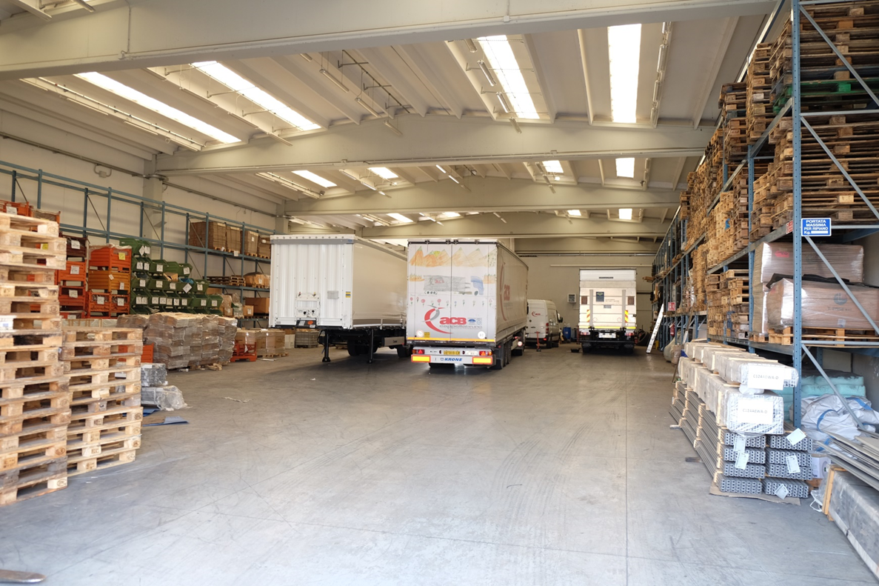
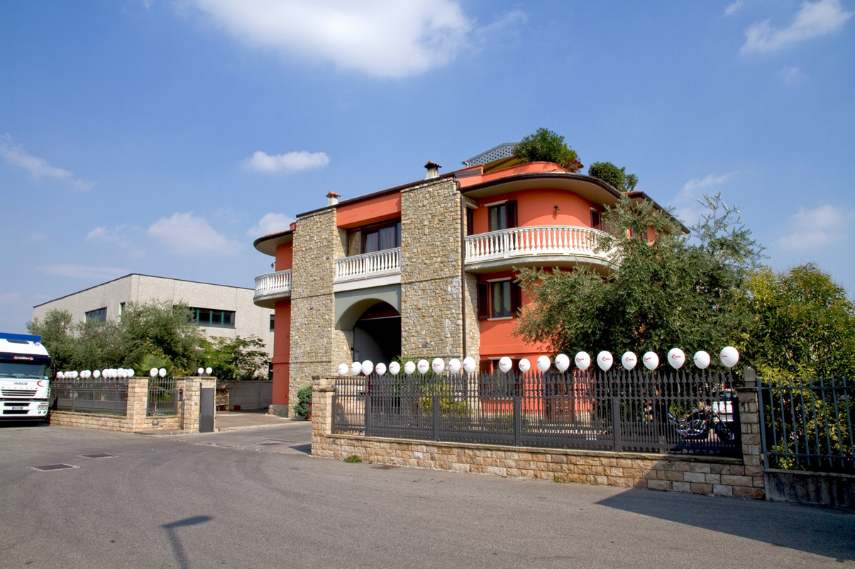
AFFITTO - PROPRIETA’

Slide 8
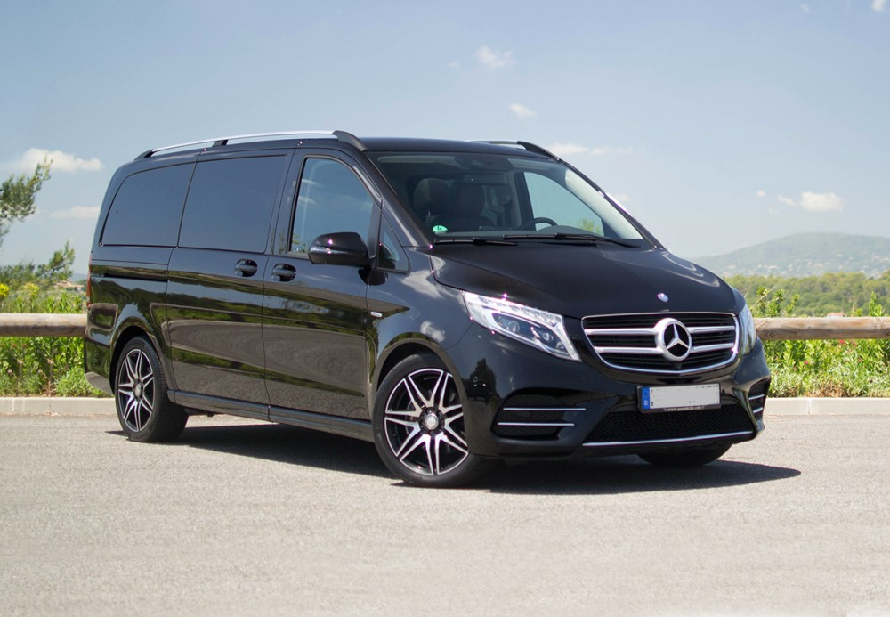
MACCHINA AZIENDALE OPPURE MACCHINA DI PROPRIETA’ ?

Slide 9
PREZZO ACQ. AUTOMOBILE €.30.000
IVA €. 6.600
% DETRAIBILE IVA 40% €. 2,640
% NON DETRAIBILE IVA 60% €. 3,960
PER UN AMMINISTRATORE E’ POSSIBILE DETRARRE IL 20% MASSIMO DEL VALORE CON UN LIMITE MASSIMO DI €. 18.000 DI VALORE AUTO:
PREZZO ACQUISTO AUTO €. 15.000 VALORE MAX DETRAIBILE €. 3,000
PREZZO ACQUISTO AUTO €. 30.000 VALORE MAX DETRAIBILE €. 3,600
IRES 24%
IRAP 3.9%
RISPARMIO VERO €. 1004,4 + 2.640 (IVA)
COSTO AUTOMOBILE: €.36.600 - €. 1004,4 - €. 2.640 = €. 32.955,6

Slide 11
AUTO ASSEGNATA IN USO AI DIPENDENTI
POSSO DETRARRE IL 70% SENZA LIMITE SUL VALORE
PREZZO ACQ. AUTOMOBILE €.30.000
IVA €. 6.600
% DETRAIBILE IVA 40% €. 2,640
% NON DETRAIBILE IVA 60% €. 3,960
VALORE DA METTERE A COSTO €. 30,000+3,960= 33,960
70% DI 33.960 = €. 23.772
IRES 24%
IRAP 3.9%
RISPARMIO VERO €. 6.632 + 2.640 (IVA)
COSTO AUTOMOBILE: €.36.600 - €. 6.632 - €. 2.640 = €. 27,328 (€.9,272)
TRA 5 ANNI FAREMO PASSAGGIO DI PROPRIETA’ A €. 7.000 COSTO €. 1953+TRAPASSO
RATA AUTOMOBILE 5 ANNI €. 37.000 AL 3% = €.665/MESE

Slide 12
AUTO ASSEGNATA IN USO AI DIPENDENTI
COSTI DEL PERSONALE
ES.
RETRIBUZIONE MESE €. 2665 (paga base + altri elementi di paga + elementi variabili)
COSTO ANNO €.2.665 X 2 X 14 €. 74.620
RETRIBUZIONE MESE €. 2.000 (paga base + altri elementi di paga + elementi variabili)
COSTO ANNO €.2.000 X 2 X 14 €. 56.000
BENEFIT (DA TABELLA ACI) €. 269 importo variabile in base all’inquadramento previdenziale dell’azienda
COSTO CONTRIBUTI SUL BENEFIT = IL 30% DI €. 269= 80,7 X 12 (MENSILITA’) = 968,4 /ANNO
RISPARMIO EFFETTIVO:
€. 74.620 + €. 968,4 - €. 56.000 = €. 19.588,4

Slide 13
AUTO ASSEGNATA IN USO AI DIPENDENTI
PREROGATIVA DI ATTUAZIONE
CHE IL COLLABORATORE ABBIA NECESSITA’ DI ACQUISTARE L’ AUTOMOBILE
CHE IL COLLABORATORE SIA DISPOSTO A SCAMBIARE UNA PARTE DEL DENARO CON IL BENEFIT (AUTOMOBILE)
VOCI DELLA BUSTA PAGA CHE NON POSSONO ESSERE UTILIZZATE A COMPENSAZIONE CON IL BENEFIT (AUTOMOBILE)
PAGA BASE + TUTTI GLI ELEMENTI DI PAGA (ES. SUPER MINIMO)
VOCI DELLA BUSTA PAGA CHE POSSONO ESSERE UTILIZZATE A COMPENSAZIONE CON IL BENEFIT (AUTOMOBILE)
TUTTI GLI ALTRI ELEMENTI VARIABILI (ES. STRAORDINARI, PREMI)
IN CASO DI ACCORDO STIPULATO PRIMA DELL’ ASSUNZIONE E’ POSSIBILE UTILIZZARE ANCHE IL SUPER MINIMO COME COMPENSAZIONE CON IL BENEFIT

Slide 15
